Slide 1
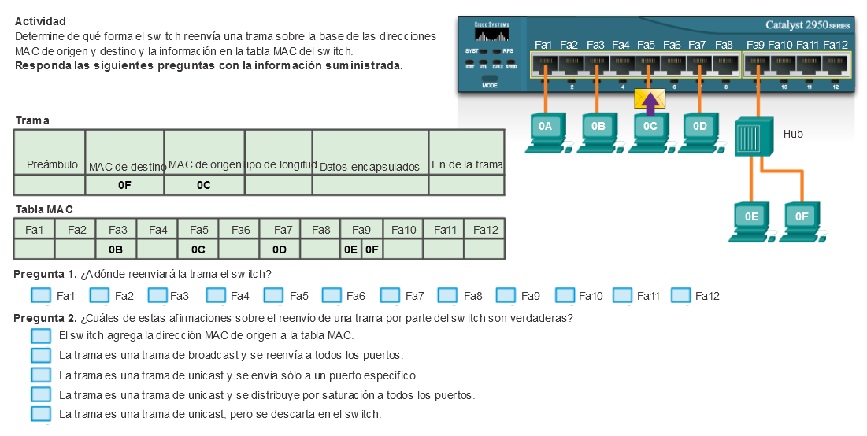
x
x

Slide 2

x
x
x

Slide 3
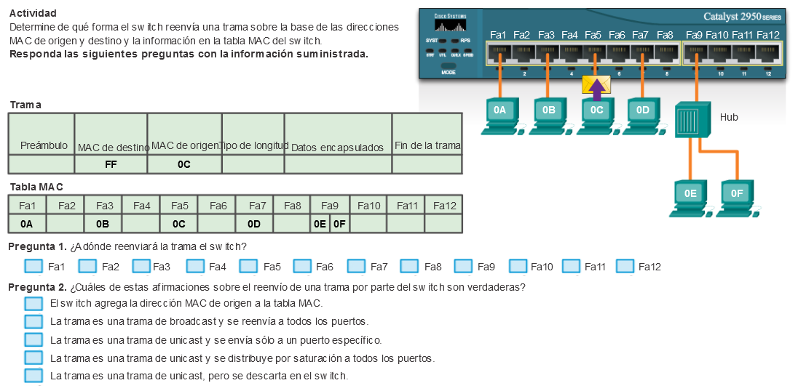
FF es broadcast, se envía a todos los puertos, no solo al switch
x
x
x
x
x

Slide 4



Escribir tablas ARP en equipos A y E tras
Comunicación entre A y B
Comunicación entre A y E
A
A
A
D
MAC: E1
IP: 192.168.1.50
MAC: E4
IP: 10.20.1.3
A
B
MAC: R1
IP: 192.168.1.2
A
E
MAC: E2
IP: 192.168.1.51
MAC: E5
IP: 10.20.1.7
MAC: R1
IP: 10.20.1.254
A
C
Host A
Host E
A
F
MAC: E3
IP: 192.168.1.52
IP | MAC
192.168.1.51 | E2
192.168.1.2 | R1
IP | MAC
10.20.1.254 | R2
MAC: E6
IP: 10.20.1.29

Slide 5
















Codificar en los siguientes métodos la trama 110011101011
1 1 0 0 1 1 1 0 1 0 1 1
Unipolar
Polar
Bipolar
Manchester
1 1 0 0 1 1 1 0 1 0 1 1

Slide 6

Spanning Tree (eliminar bucles)
Segmento 1
100 Mb/s
19
19
P1
Segmento 4
100 Mb/s
P3
Nodo Raíz: Id mas bajo
ID 88
Segmento 2
100 Mb/s
Raiz
P2
Después: Cuales son los puertos raíz, en el nodo raíz no hay puertos raiz
P2
P3
19
P1
ID 12
P3
100
Con cada puerto, ver la distancia mas pequeña al puerto raiz
P2
ID 78
Segmento 6
10 Mb/s
P1
100
P3
P2
Después: Puertos Designados (dentro de un segmento vemos cual de los dos puertos esta mas cerca del nodo raíz)
Segmento 5
10 Mb/s
ID 25
Segmento 3
100 Mb/s
19
P1
P1
P2
ID 13
19
Segmento 7
100 Mb/s

Slide 7
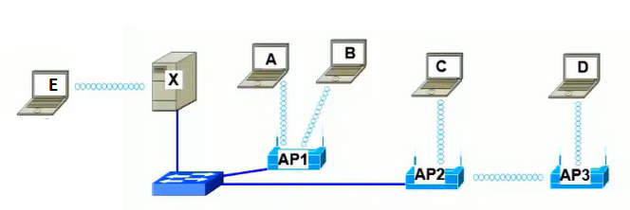
Hacia DS | Desde DS | Descripción | Dirección 1 | Dirección 2 | Dirección 3 | Dirección 4
0 | 0 | AD-HOC | Destino | Origen | BSSID
1 | 0 | Hacia AP | BSSID | Origen | Destino final
0 | 1 | Desde AP a dispositivo | Destino | BSSID | Origen inicial
1 | 1 | Entre APs (MBSS) | Receptor | Transmisor | Destino final | Origen inicial
Caso | Origen | Destino
1 | E | C
2 | X | D

Slide 8
1
E envía a C
2
3
4
5
Hacia DS | Desde DS | Dirección 1 | Dirección 2 | Dirección 3 | Dirección 4
0 | 0 | X | E | E
1
Dirección destino | Dirección origen
C | E
3
Hacia DS | Desde DS | Dirección 1 | Dirección 2 | Dirección 3 | Dirección 4
0 | 1 | C | AP2 | E
4

Slide 9
X envía a D
1
5
2
4
3
Dirección destino | Dirección origen
D | X
1
Hacia DS | Desde DS | Dirección 1 | Dirección 2 | Dirección 3 | Dirección 4
1 | 1 | AP3 | AP2 | D | X
2
Hacia DS | Desde DS | Dirección 1 | Dirección 2 | Dirección 3 | Dirección 4
0 | 1 | D | AP3 | X
4

